Slide 1
К
л
а
с
с
н
й
ы
ч
а
с
Н
й
«
а
с
т
о
я
щ
и
д
р
у
г
»
http://aida.ucoz.ru

Slide 2
«Нет друга – ищи, а нашел – береги!»
Эпиграф урока:

Slide 3
ПРОБЛЕМНАЯ СИТУАЦИЯ:
Какой он,
настоящий друг?

Slide 4
Дерево дружбы

Slide 5
Игра «Комплименты друг другу»
Землю обогнули тоненькие нити,
Нити параллелей и зеленых рек.
Протяните руку, руку протяните
Надо, чтобы в дружбу верил каждый человек.

Slide 6
Что мешает вашей дружбе?

Slide 7
Пословицы о дружбе:
Один за всех, …
Нет друга- ищи, а нашел …
Друга иметь –себя не …
Друг познается в…
Друга на деньги не …
Не имей 100 рублей, …

Slide 8
Пословицы о дружбе:
Один за всех, все за одного
Нет друга – ищи, а нашел береги
Друга иметь – себя не жалеть
Друг познается в беде
Друга на деньги не купишь
Не имей 100 рублей, а имей сто друзей

Slide 9
Правила дружбы

Slide 10
Настоящий друг думает не о своих интересах, а о том, как помочь товарищу.

Slide 11
Настоящий друг должен быть бескорыстным.

Slide 12
Настоящий друг познается в беде.

Slide 13
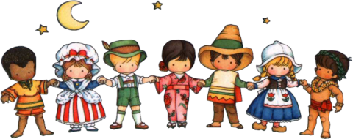
«Мы вместе,
Мы друзья!»

Slide 14
Если с другом вышел в путь,
Если с другом вышел в путь -
Веселей дорога!
Без друзей меня чуть - чуть
Без друзей меня чуть - чуть
А с друзьями много!
Что мне снег, что мне зной,
Что мне дождик проливной,
Когда мои друзья со мной!
Что мне снег, что мне зной,
Что мне дождик проливной ,
Когда мои друзья со мной!

